Slide 1
INCURSIONAR AL ESTUDIO DE LA FLAUTA DULCE
Prof. JOSE D. BATISTA A.

Slide 2
OBJETIVO GENERAL
-Interpretar la flauta dulce en melodía con la lectura musical
OBJETIVO ESPECÍFICO:
- Aplicar la flauta dulce en los conceptos aprendidos de la gramática musical.

Slide 3
HISTORIA DE LA FLAUTA DULCE
EDAD MEDIA:
La flauta dulce o flauta de pico es un instrumento de viento muy antiguo. Popular desde la Edad Media hasta finales del Barroco, fue quedando relegado su uso al desarrollarse la orquesta clásica, poblada de instrumentos más sonoros.
A partir del siglo XX retorna de los museos, en principio por el interés de interpretar la música renacentista y barroca con sus instrumentos originales, pero su difusión mundial se basa en las posibilidades pedagógicas como herramienta para la iniciación musical.

Slide 4
A partir del Renacimiento la flauta dulce se construye utilizando y formando familias que asemejan la distribución tonal de la voz humana, mediante conjuntos (consorts, en inglés),también comunes en los instrumentos de cuerda (violín; viola; violonchelo y contrabajo).
Por este motivo existen Flautas dulces de menos de 15 centímetros de longitud, hasta modelos de más de 2 metros y medio. Las más difundidas y conocidas -sin embargo- son la flauta dulce soprano, instrumento común en las escuelas para iniciación musical, y la flauta dulce alto o también llamadas a veces por flauta dulce contralto. Todas tienen una tesitura de dos octavas y media, y -en general- son instrumentos basados en clave de DO o FA

Slide 5
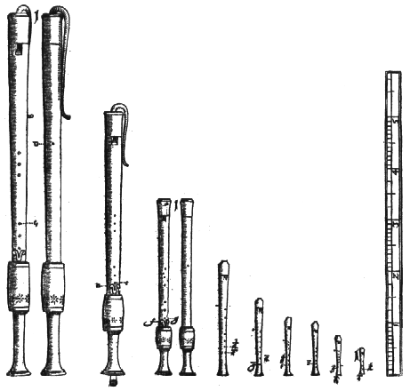
Familia de la flauta dulce
Piccolino - fa’’’
Exilent - do’’’
Sopranino - fa’’
Soprano - do’’
Alto - fa’
Tenor - do’
Bajo - fa
Gran Bajo - do
Contrabajo - FA
subcontrabajo-do

Slide 6
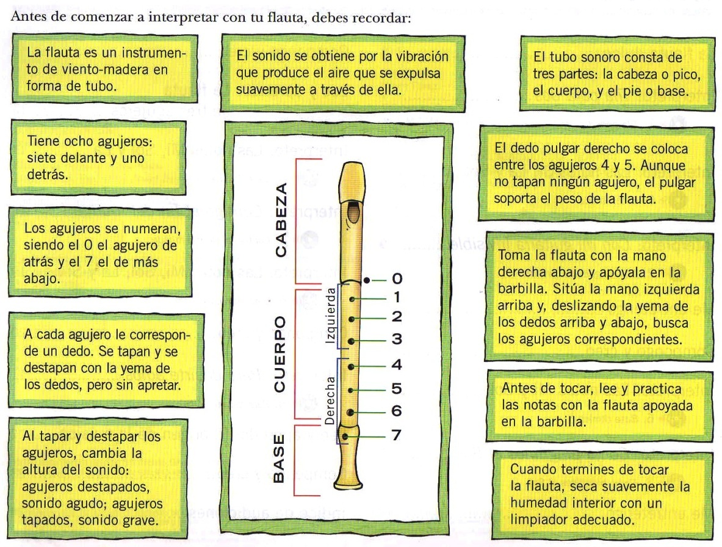
Nombre de cada parte de la flauta dulce

Slide 7
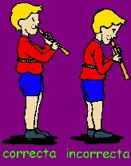
POSTURA CORRECTA DE LA FLAUTA DULCE

Slide 8
LA RESPIRACIÓN
Pronto descubrirá que la respiración normal que realiza a lo largo del día no es lo bastante profunda o controlada como para tocar la flauta, de modo que deberá mejorar la manera de respirar. Si lo hace de un modo más profundo, esto le permitirá tocar más notas en cada respiración: no es deseable tener que tomar aliento a cada momento. Una respiración controlada hará que desarrolle un sonido bello y que toque conexpresividad. (y también le evitará una leve sensación de mareo) Para tocar la flauta hay que saber utilizar adecuadamente la respiración.
Respiración abdominal
Que no requiere ninguna cualidad física especial. De manera general, hay que respirar lo más naturalmente posible; cuando se necesita claro, pero también cuando la misma música lo requiere. Se suelen colocar unos signos de respiración en las partituras para que no se rompa la frase musical antes de tiempo.

Slide 9
ARTICULACIÓN DE LA LENGUA
Articulación del sonido en la Flauta Dulce.
La articulación es fundamental para la separación entre notas, permitiendo la expresión de la interpretación. La técnica de articulación es común a prácticamente todos los instrumentos de viento, y consiste en el llamado "toque de lengua" , cuyas variantes producen distintos modos.
El toque de lengua se logra articulando fonemas simples (sin poner en vibración las cuerdas vocales del intérprete).

Slide 10
EJEMPLOS DE ARTICULACIÓN O ATAQUE AL SONIDO
Estilo normal: tu-tu-tu
Articulación legato: du-du-du
Articulación staccato: t-t-t
Articulación non legato: dad-dad-dad
Articulación doble staccato: tu-ku-tu-ku
El manejo de esta técnica permite limpieza en los pasajes rápidos, y posibilidades expresivas importantes.

Slide 11
DIGITACIÓN DEL PULGAR
Para lograr un MI agudo y notas más agudas, doblamos el pulgar de tal manera que tapemos el agujero posterior con la uña del pulgar. Tapamos el agujero de manera que esté casi totalmente cubierto, dejando solamente una abertura muy pequeña.

Slide 12
AFINACION DE LA FLAUTA
La flauta dulce se afina jalando o empujando la juntura superior. Si tiene más de 40 alumnos en una misma clase, será muy difícil entonar cada flauta individualmente. Si todas las flautas dulces son de la misma marca, los alumnos serán capaces de afinar sus flautas controlando la presión de su aliento. Si las flautas están bien afinadas, producen mejores sonidos.
La afinación puede cambiar dependiendo de la temperatura ambiente. En las flautas dulces, el tono baja si la temperatura ambiente es baja y viceversa.

Slide 13
BIBLIOGRAFÍA
GUIA DE MÚSICA DE YAMAHA
Yamaha corporation
P.O.Box 3, Hamamatsu,
430-8651 Japan
Edición 2010

